Slide 1
Технология стабилизации грунта применяется при следующем строительстве:
ремонт и реконструкция существующих автомобильных дорог;
при строительстве автомобильных дорог IV– V категории;
временных, технологических, вспомогательных и грунтовых дорог;
тротуаров, парковых, пешеходных и велодорожек;
автостоянок, парковок, складских и торговых центров и терминалов при создании прочных оснований под строительство объектов различных категорий;
полигонов ТБО и опасных веществ;
оснований под устройство промышленных полов и укладку тротуарной плитки;
оснований под железнодорожные пути.

Slide 2
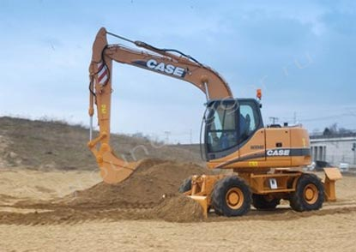
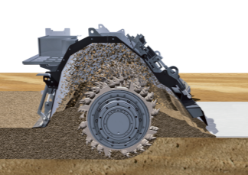
Конструктивные слои с гидравлическими вяжущими
Экономические, социальные и экологические факторы
ТРАДИЦИОННЫЕ МАТЕРИАЛЫ
ГИДРАВЛИЧЕСКИ СВЯЗАННЫЕ МАТЕРИАЛЫ
Разработка карьеров для добычи материалов
Проблема для дорожного движения из-за транспортирования материалов
Нагрузка на существующую транспортную инфраструктуру
Большое количество техники
Максимальное использование существующих материалов
Быстрые сроки строительства
Использование доступных и рециркурируемых материалов
Минимизация транспортных и экологических проблем
Снижение толщины вышележащих дорогостоящих слоёв покрытия

Slide 3
Укрепление грунта
Пример экономии на транспортных затратах
Пример: Дневная производительность: 10`000 m². Толщина слоя: 40 см
A. Замена грунта:
B. Стабилизация грунта:
Объем снимаемого материала: 0,4 м x 10´000 м² x 1,9 т / м³ = 7600 Т.
Новый материал: 0,4 м x 10´000 м² x 2,0 т / м³ = 8000 Т.
Общий объем транспортируемого материала: = 15600 Т.
Общая потребность в самосвалах: при 15 т / самосвал = 1040 самосвалов
Необходимая потребность вяжущих компонентов, около 5 % от веса
0,4 м x 10´000 м² x 2,0 т / м³ x 0,05 = 400 Т.
Общая потребность в транспорте: при 15 т / самосвал = 27 самосвалов
Уменьшение транспортных затрат на 97%

Slide 4
Укрепление грунта
Технологический процесс
Улучшение грунта
WR
Грунтовый каток
Грейдер
Грунтовый каток
Осушение грунта известью
Разбрасыватель вяжущего материала
WR
Грунтовый каток
Грейдер
Грунтовый каток
Укрепление грунта цементом
Автоцистерна для воды
WR
Грунтовый каток
Грейдер
Двухвальцовый
каток
Пневмошинный каток
Разбрасыватель вяжущего материала

Slide 6
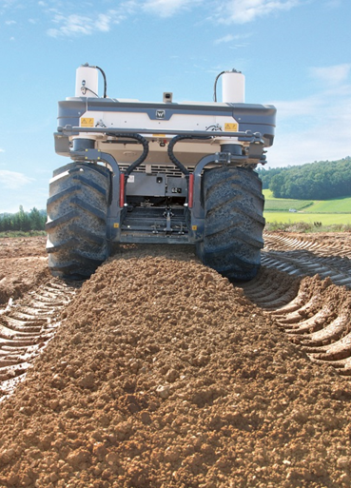
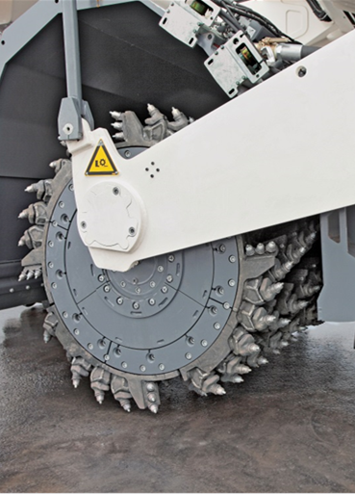
Укрепление грунта Технологический процесс

Slide 7
Укрепление грунта
Применение колёсного ресайклера или навесного стабилизатора
Временные дороги и подъезды к с/х объектам
Площадки для открытого хранения
Основания для внутренних дорог
Основания для сельскохозяйственных сооружений для птицеводства, животноводства и растениеводства

Slide 8
Укрепление грунта
Применение технологии
Основание под зернохранилище и временные подъездные пути к нему
Готовое основание для последующей укладки цементобетонного пола под свинарник или птичник

Slide 9
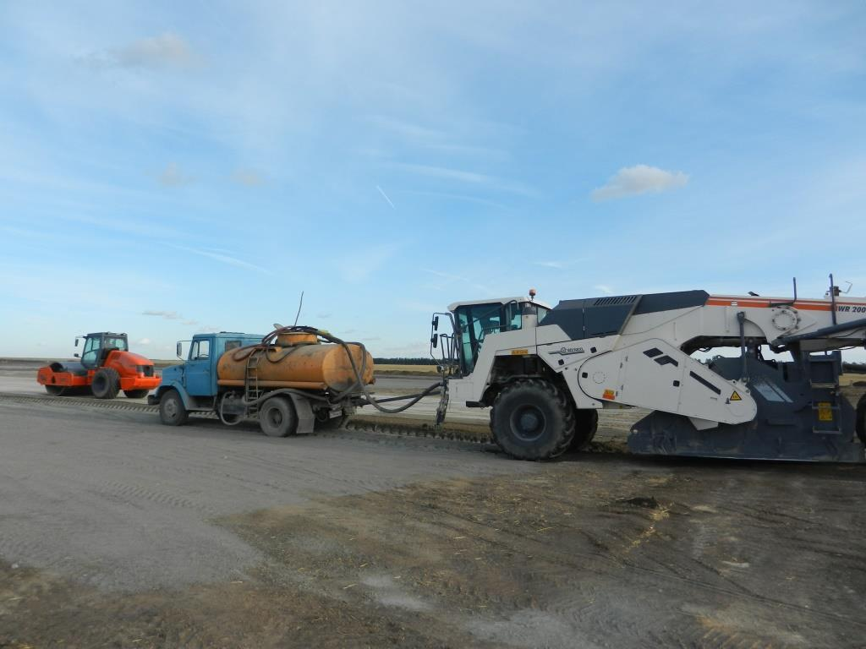
Укрепление грунта
Применение технологии
Распределение вяжущего для основания под свинарник или птичник
Обработка грунта с вяжущим под свинарник или птичник

Slide 10
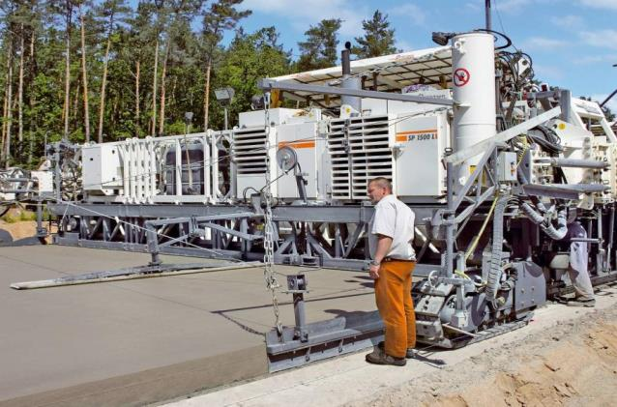
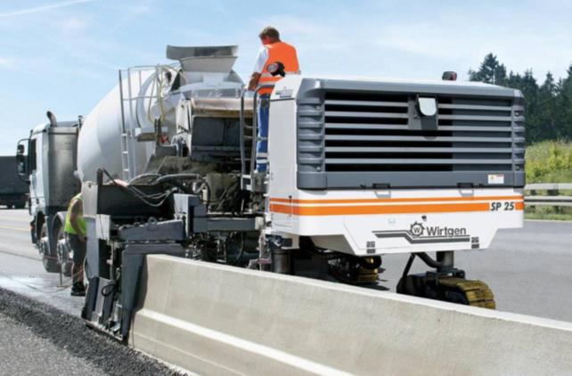
Устройство монолитных цементобетонных (фибробетонных) профилей с помощью скользящих форм
ПОКРЫТИЯ
Аэродромы
Автомобильные дороги
Производственно-технические площадки
“МАЛЫЕ ФОРМЫ”
Элементы обустройства автомобильных дорог
Элементы благоустройства
Специальные формы

Slide 11
Монолитные цементобетонные профили
Применение технологии
С использованием бетоноукладчиков со скользящими формами (опалубкой) в зависимости от условий обеспечивается различная ширина и толщина укладки и устраиваются различные виды профилей
Применение бетоноукладчиков со скользящей опалубкой позволяет отказаться/минимизировать использование готовых заводских штучных изделий и снизить затраты на их изготовление и транспортировку
Использование только одного материала – цементобетона - для самого строительства зданий и сооружений и для обустройства прилегающей территории. Асфальтобетон не применяется.

Slide 12
Строительство и обустройство дорог и улиц. Благоустройство.
Пешеходные и велосипедные дорожки, тротуары, подъездные пути и проч.
Бортовой камень, бордюр с лотком и др.

Slide 13
Строительство и обустройство дорог и искусственных сооружений
Открытые водоотводные лотки и быстротоки
Закрытые водоотводные лотки

Slide 14
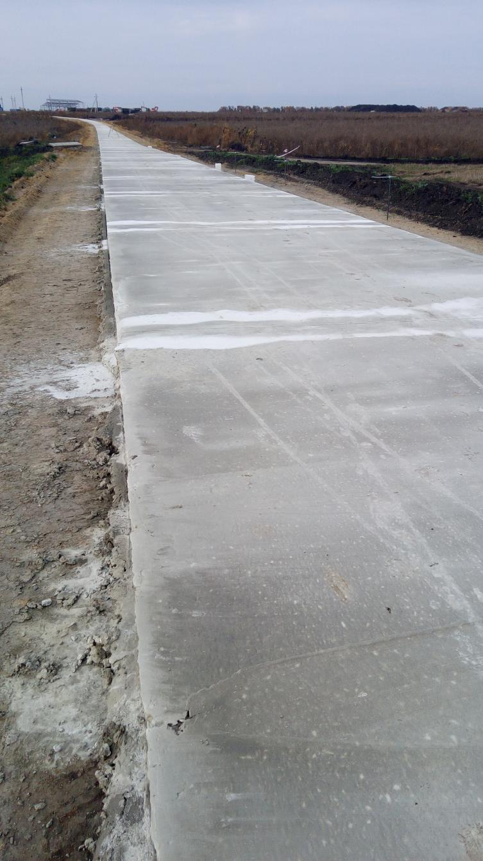
Монолитные цементобетонные профили
Подъездная дорога к свиноферме по укреплённому грунту (на фото укладка + пилотные швы)

Slide 15
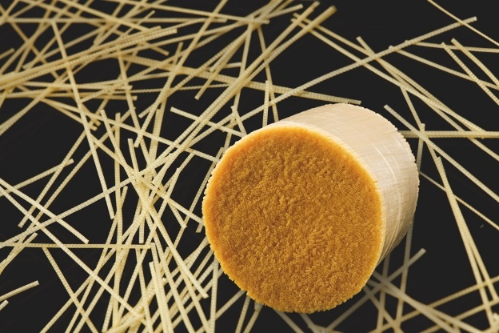
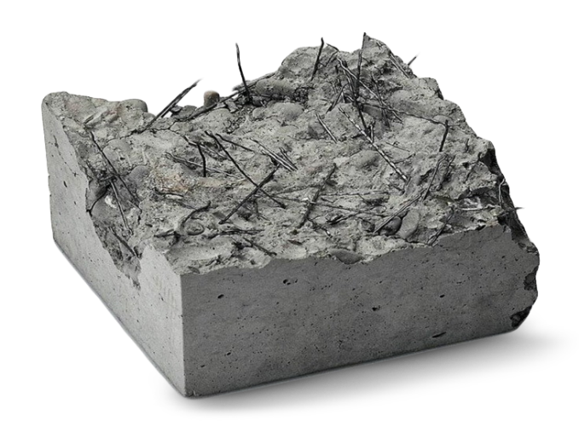
Все работы по укреплению грунта и устройству монолитных цементобетонных (фибробетонных) покрытий в Калининградской области выполняет Филиал АО «ПО «Возрождение» в г. Калининград
Фибробетон – это композитный строительный материал, получаемый путем добавления фибры в бетон. Фибра (синтетическое двухкомпонентное макроволокно) равномерно укрепляет бетон во всех плоскостях, повышает его прочность, ударостойкость и снижает образование усадочных трещин.
Преимущества фибробетона:
Высокая прочность при растяжении и изгибе, отличное поведение при усадке;
Высокая остаточная прочность на изгиб (трещинопрерывающая функция);
Возможность уменьшения толщины плиты за счет ее армирования фиброй, а также общей толщины конструкции;
Повышает защиту от истираемости (износостойкость)
Армирование до самого края, предупреждает сколы на углах примыканий деформационных швов;
Устойчивы к щелочам и агрессивным средам.
Экологичность.

Slide 16
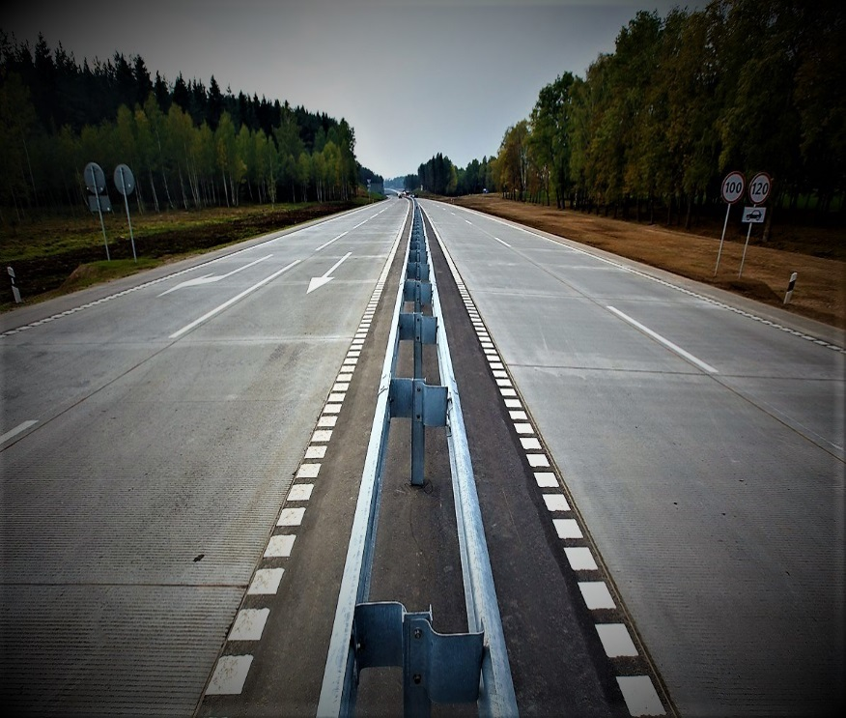
Основные преимущества цементобетонных покрытий, осуществляемых Филиалом АО «ПО «Возрождение» в г. Калининград
ВЫСОКАЯ НЕСУЩАЯ СПОСОБНОСТЬ С СУЩЕСТВЕННЫМ ЗАПАСОМ ПРОЧНОСТИ;
ХОРОШИЙ КОЭФФИЦИЕНТ СЦЕПЛЕНИЯ (БЕЗОПАСНОСТЬ);
СВЕТЛАЯ ПОВЕРХНОСТЬ, облегчающая ориентацию в темноте
Экологически благоприятный вид строительства (без использования продуктов нефтепереработки) и возможностью повторного использования рециклированных материалов (бетона);
НИЗКИЕ ЭКСПЛУАТАЦИОННЫЕ ЗАТРАТЫ;
Устойчивость к образованию колеи;
ОТЛИЧНАЯ ИЗНОСОСТОЙКОСТЬ; даже при регулярном контакте с агрессивной водой (соль, хлорид)
РАСЧЕТНЫЙ СРОК СЛУЖБЫ ОТ 30 ЛЕТ.

Slide 17
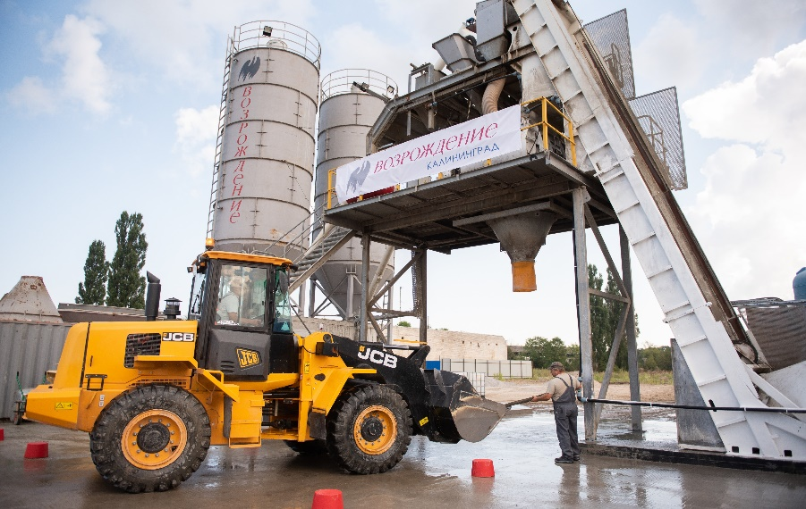
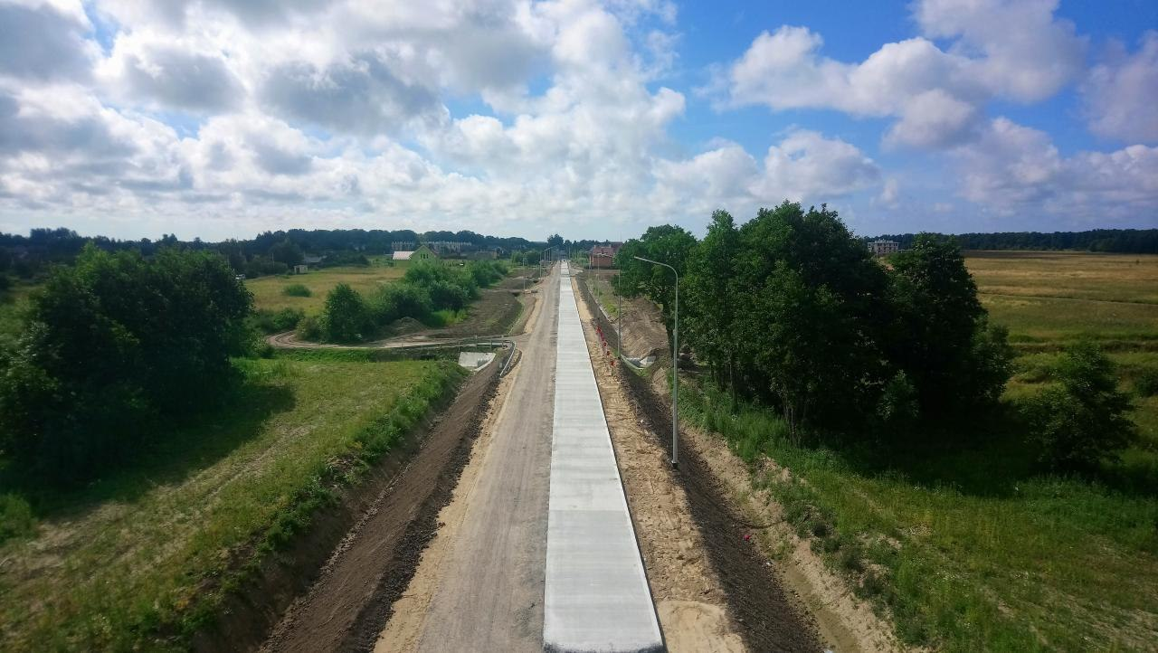
Собственные мощности по производству и укладке фибробетона Филиала АО «ПО «Возрождение» в г. Калининград
Бетонно-смесительная установка LIEBHERR (производительность 100 м куб/ч);
Бетоноукладчик WIRTGEN SP 500 позволяет укладывать бетон методом скользящей опалубки и обеспечивает ровную поверхность;
Оснащен гидравлическими и электричнескими вибраторами, позволяющими достичь требуемой степени уплотнения;
Имеет в наличии скользящие формы, позволяющие укладывать монолитные профили различных форм (лотки, бордюры, тротуары, барьерные ограждения, желоба).

Slide 18
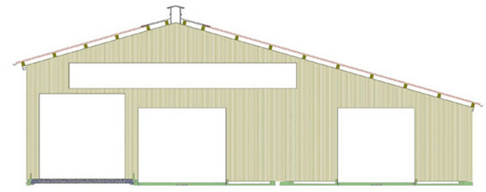
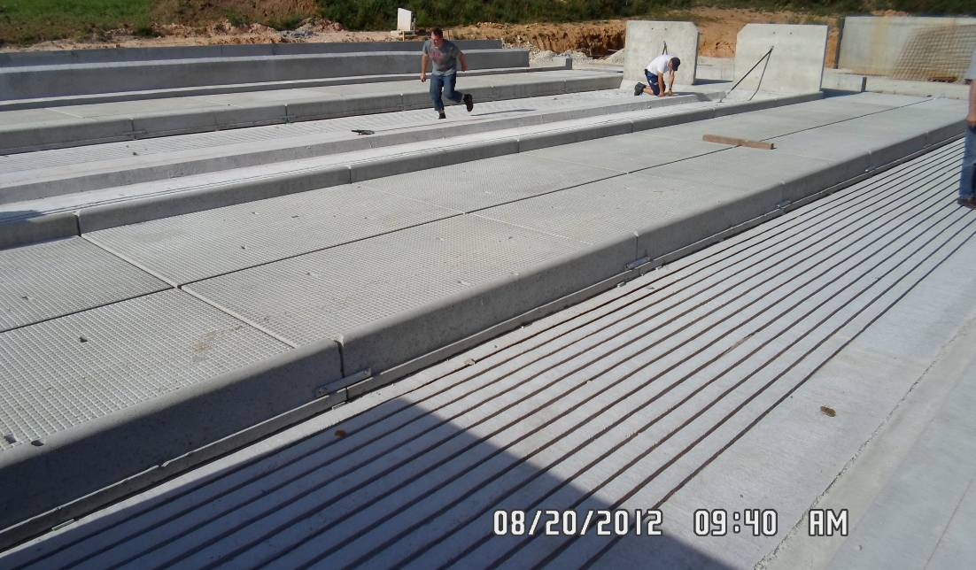
Монолитные цементобетонные профили Пример строительства коровника
Использование только приготавливаемого на месте цементобетона для самого строительства зданий со сложными элементами и сооружений и для обустройства прилегающей территории. Количество привозных штучных изделий минимально
Высокая точность и производительность
Минимизация «человеческого фактора»

Slide 19
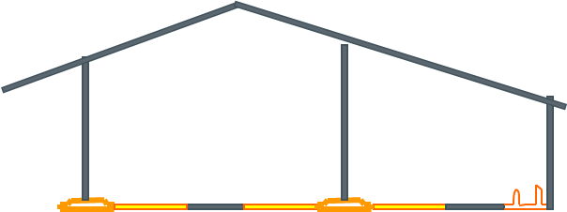
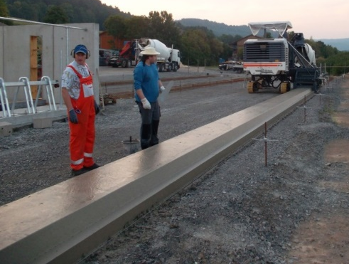
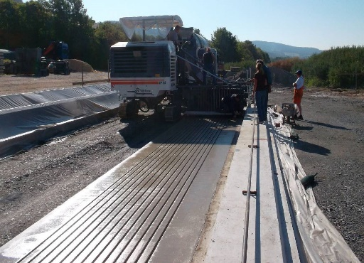
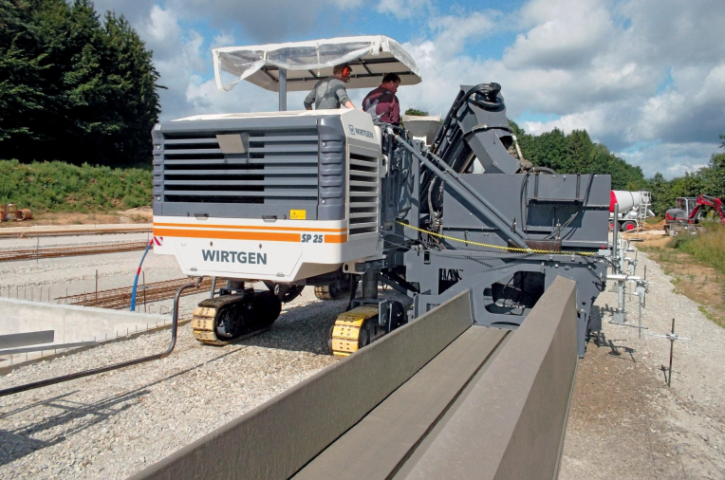
Монолитные цементобетонные профили Пример строительства коровника
Основание под опоры
Пол с антискользящими нарезками
Кормовой стол

